Slide 1
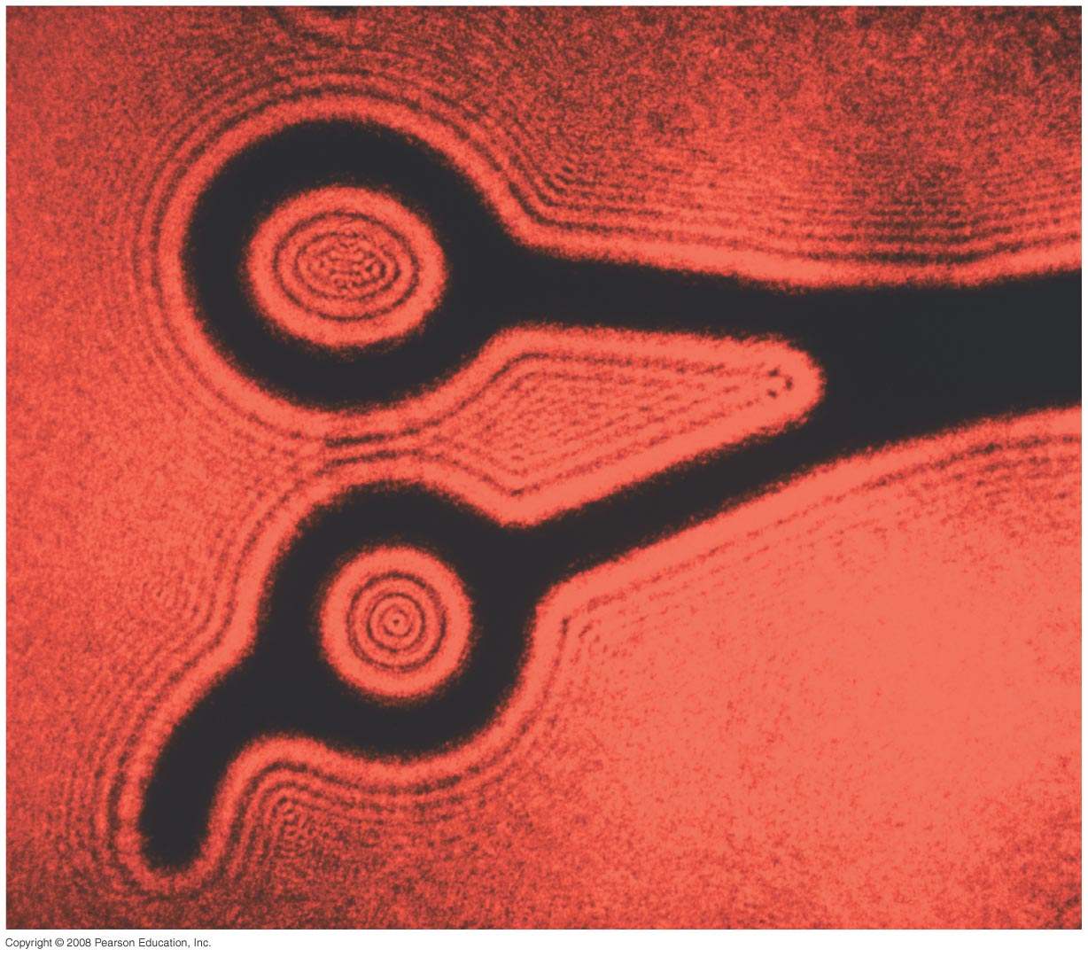
Hoofdstuk 35: Buiging

Slide 2
Inhoud H35: Buiging
Buiging door een enkele spleet of schijf
Intensiteit in het buigingspatroon van een enkele spleet
Buiging bij het dubbele-spleetexperiment
Interferentie versus buiging
Grenzen aan de resolutie; cirkelvormige openingen
Resolutie van telescopen en microscopen; de λ-limiet
Resolutie van het menselijk oog en nuttig vermogen
Buigingsroosters
De spectrometer en spectroscopie
Piekbreedtes en oplossend vermogen voor een buigingsrooster
Röntgenstralen en röntgendiffractie
Röntgenfoto’s en computertomografie (CT-scan)
Gespecialiseerde microscopen en contrast

Slide 3
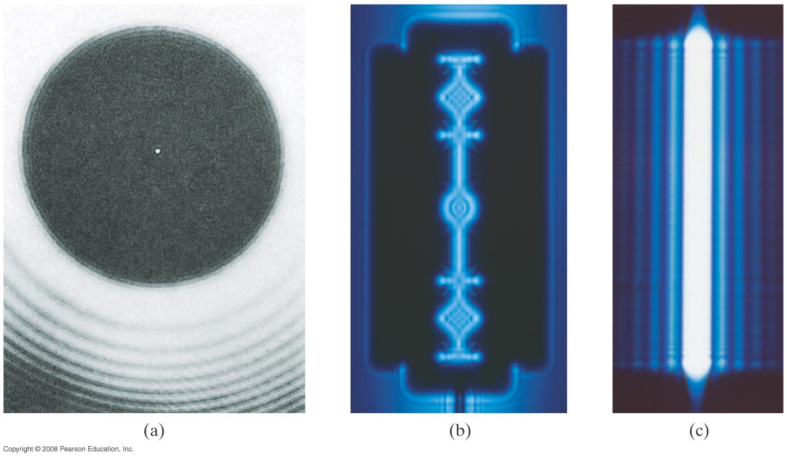
Buigingspatroon
Buigingspatronen door een coherente puntbron van monochromatisch licht. (schijf, scheermes en spleet)

Slide 4
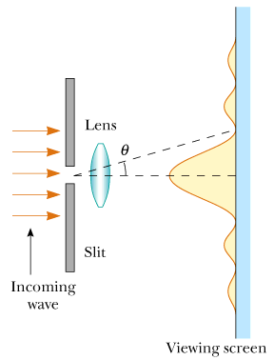
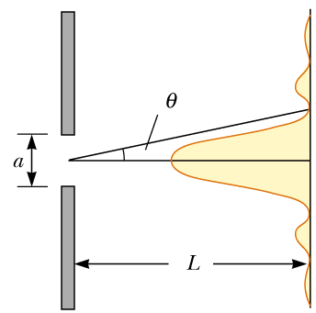
35.1 Buiging door een enkele spleet of schijf
Spleetbreedte D ~ λ
Lengte spleet >> λ
Fraunhoferbenadering L>>D (of convergerende lens) → evenwijdige stralen
D

Slide 5
35.1 Buiging door een enkele spleet of schijf
Δy
D
Dsin(θ)
Δy
θ
θ
Δysin(θ)

Slide 6
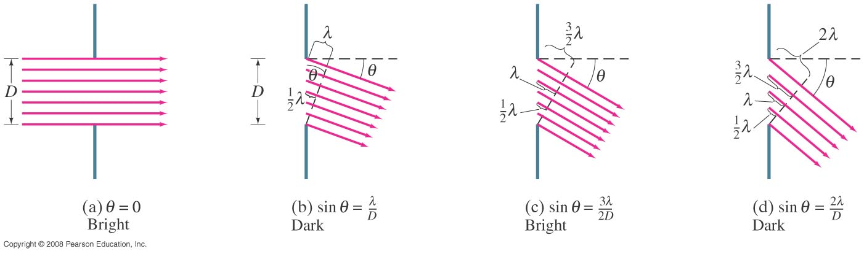
35.1 Buiging door een enkele spleet of schijf
Positie (neven)maxima en minima
Minima als Dsinθ=mλ met m=±1, ±2, ±3, …
Maximum als θ=0
Kleinere maxima Dsinθ=mλ met m≈±3/2, ±5/2,…

Slide 7
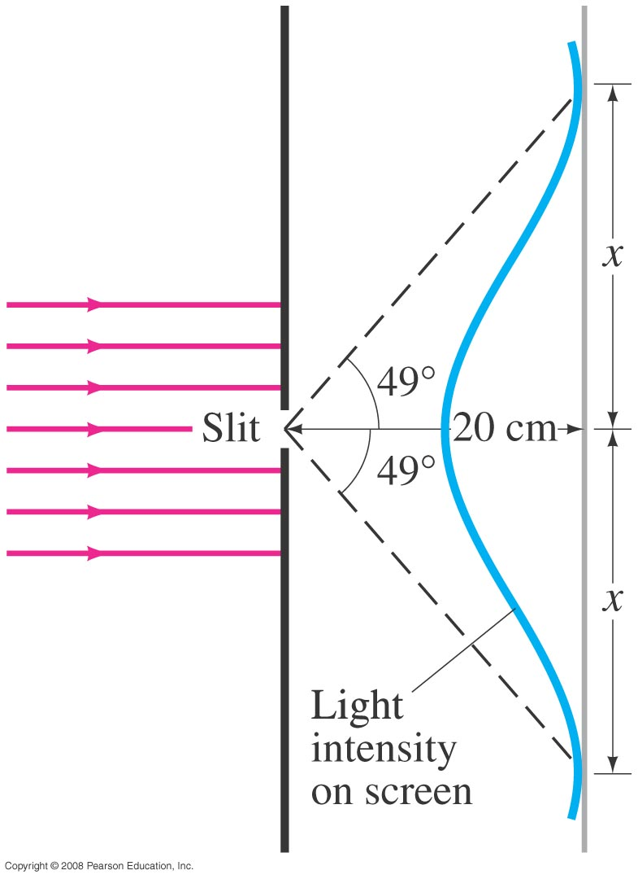
35.1 Buiging door een enkele spleet of schijf
Voorbeeld 35.1
Geg. λ = 750 nm
D = 1,0 x 10⁻³ mm
L = 20 cm
Gevr. Breedte centrale maximum in °
in cm
Oplossing sinθ= λ/D = 0,75 → 2θ = 98°
tanθ=x/L → 2x = 46 cm

Slide 8
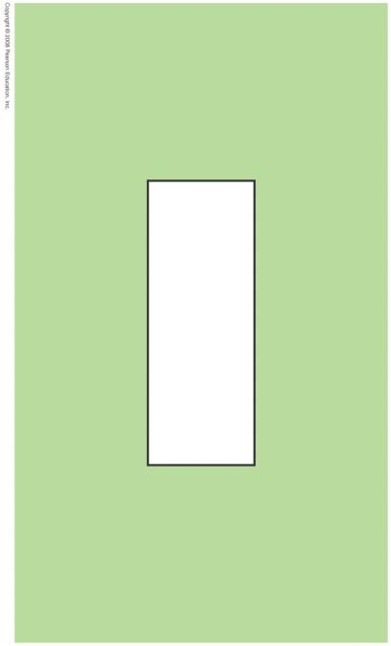
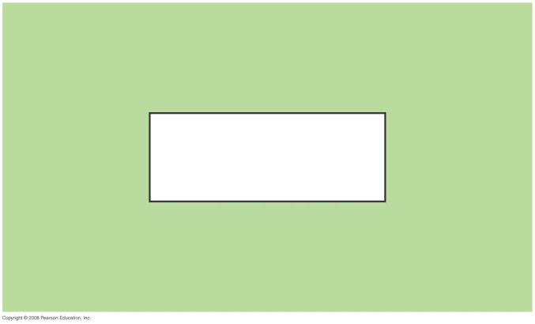
35.1 Buiging door een enkele spleet of schijf
Conceptvoorbeeld buigingsspreiding
→ stadionspeaker (lang en smal)

Slide 9
Intermezzo: vectormodel voor het samenstellen van harmonische golven – 2 golven
δ
E₂
E_{R}
E₀
ωt
E₀
E₁
E₀
E₂
E₀
ωt
ωt+δ
E₁
ωt+β
E₁=E₀sin(ωt)
(a)
E₂=E₀sin(ωt+δ)
(b)
E=E₁+E₂=E_{R}sin(ωt+β)
(c)

Slide 10
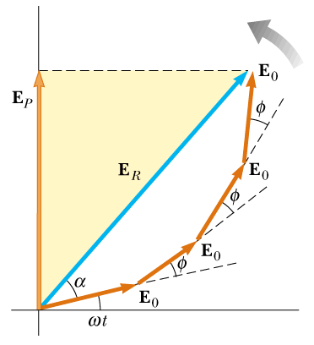
Intermezzo: vectormodel voor het samenstellen van harmonische golven – 4 golven

Slide 11
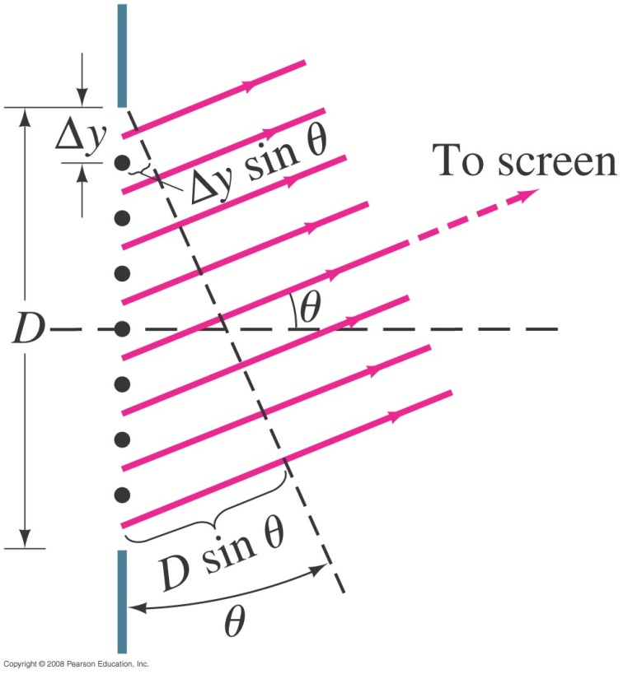
35.2 Intensiteit in het buigings-patroon van een enkele spleet

Slide 12
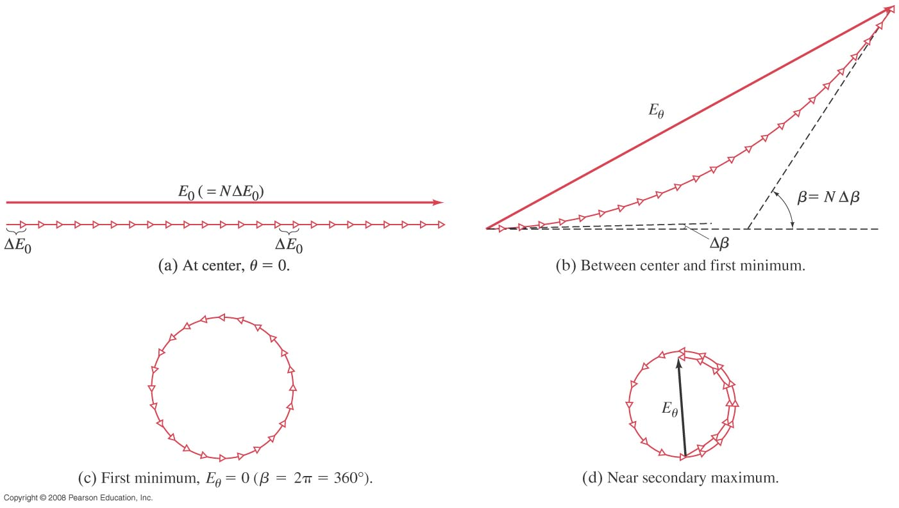
35.2 Intensiteit in het buigings-patroon van een enkele spleet
Vectormodel → intensiteitspatroon

Slide 13
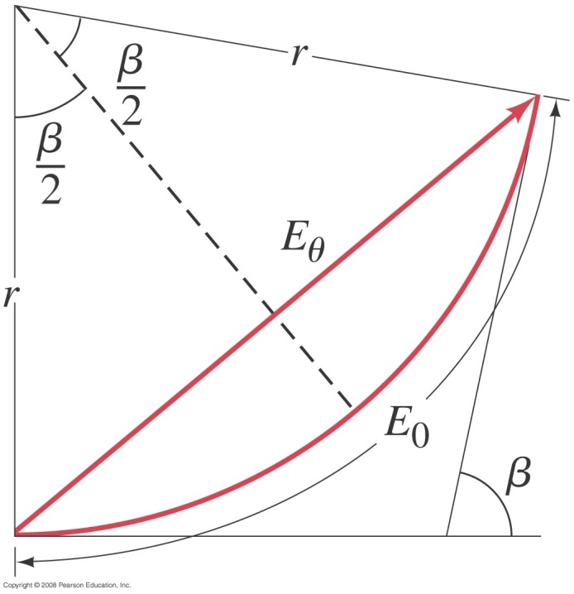
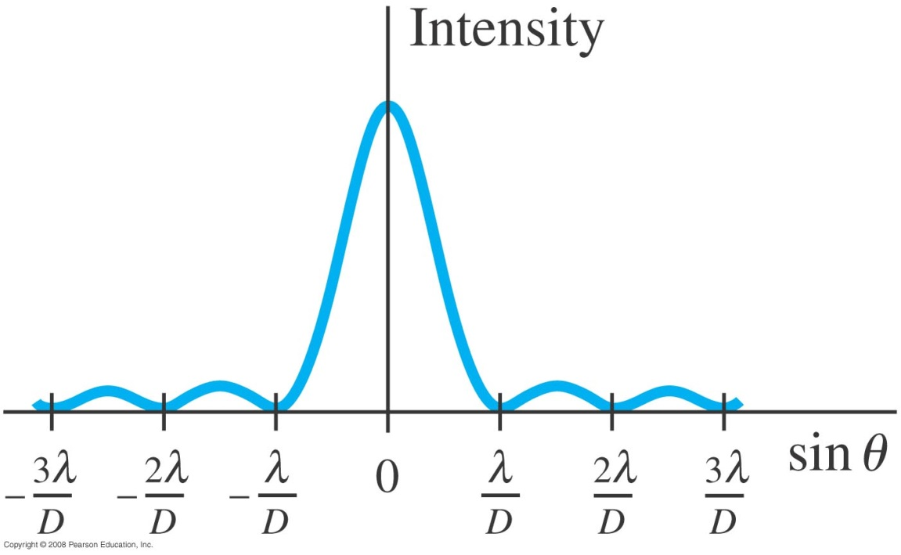
35.2 Intensiteit in het buigings-patroon van een enkele spleet

Slide 14
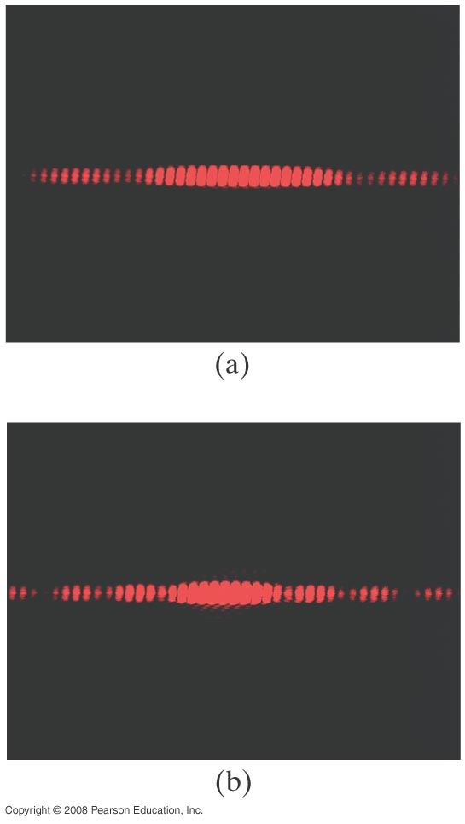
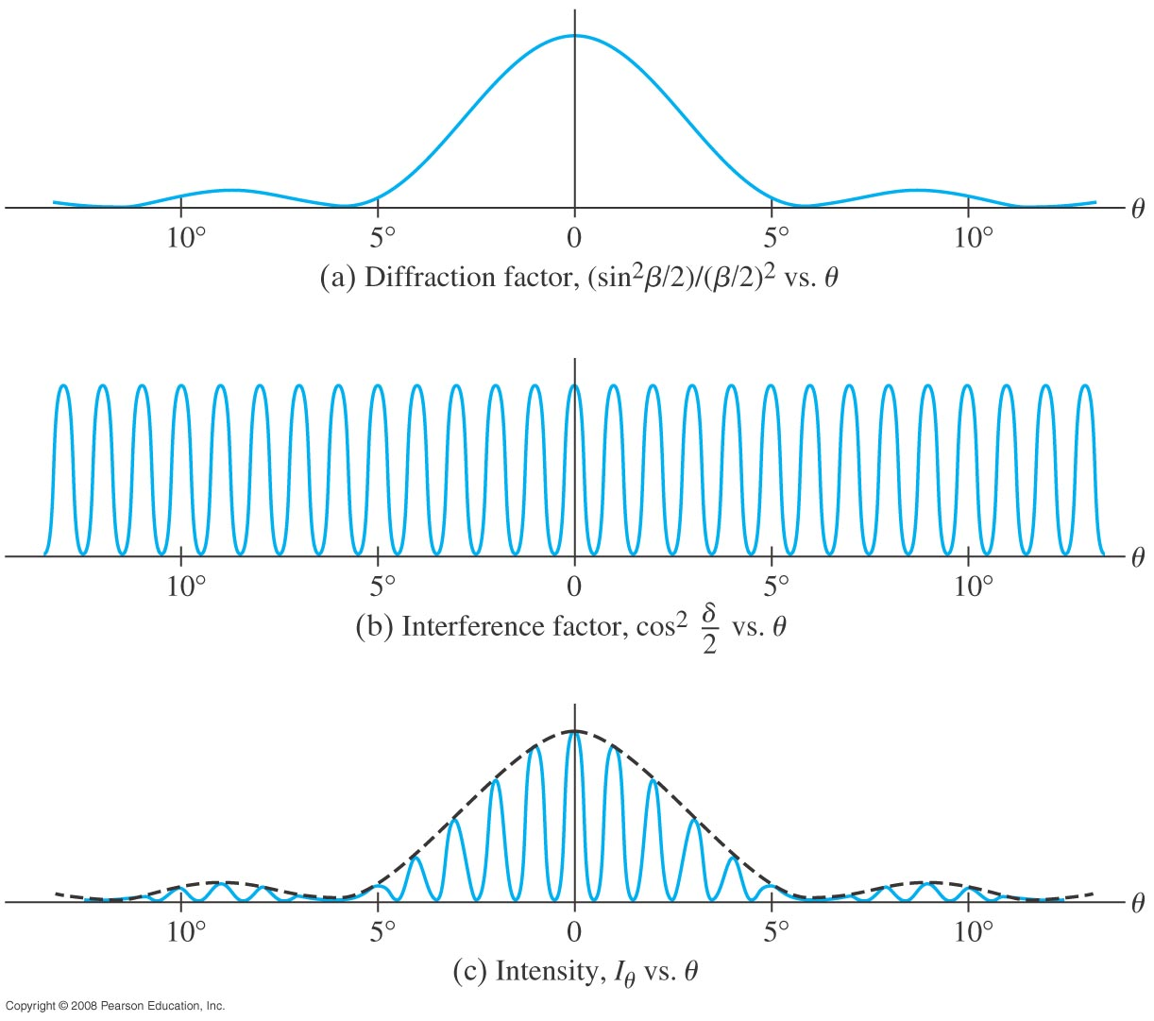
35.3 Buiging bij het dubbelspleet-experiment

Slide 15
35.4 Interferentie versus buiging

Slide 16
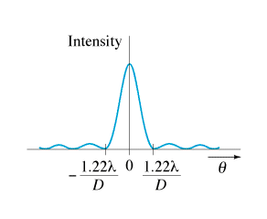
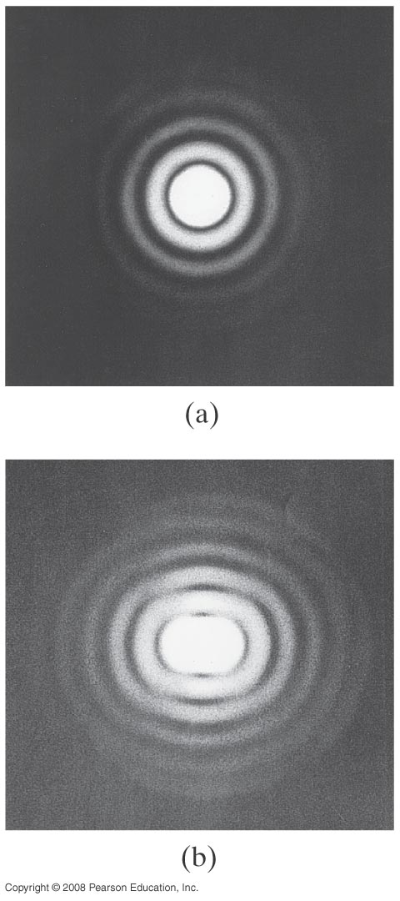
35.5 Grenzen aan de resolutie; cirkelvormige openingen
Resolutie: het vermogen van een lens om onderscheidbare beelden op te leveren van 2 puntvoorwerpen die zich dicht bij elkaar bevinden
(Beperkt door lensabberaties)
Beperkt door buiging

Slide 17
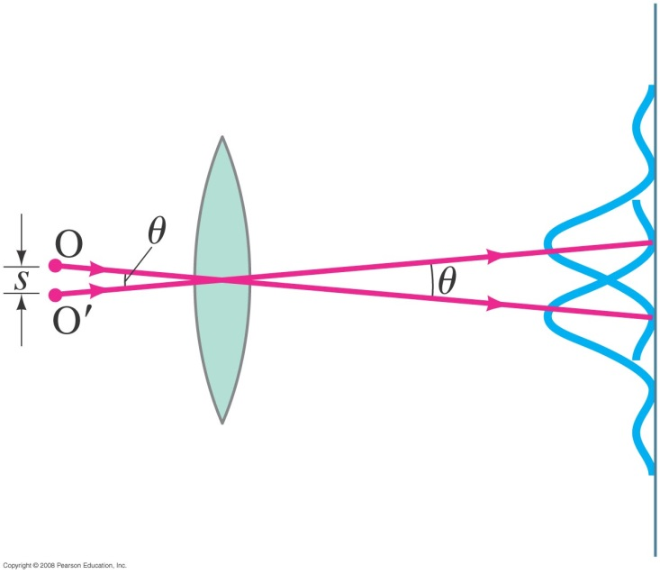
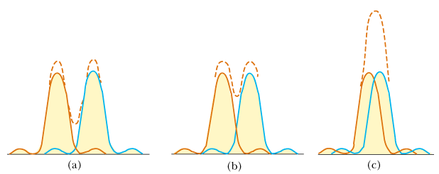
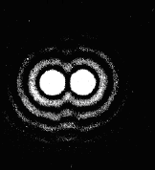
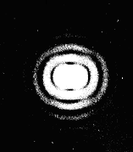
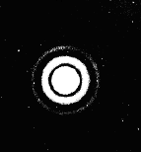
35.5 Grenzen aan de resolutie; cirkelvormige openingen
Criterium van Rayleigh: 2 beelden zijn net te onderscheiden wanneer het midden van de buigingsschijf van het ene beeld direct over het eerste minimum in het buigingspatroon van het andere beeld valt

Slide 18
35.6 Resolutie van telescopen en microscopen; de λ-limiet

Slide 19
Intermezzo: vectormodel voor het samenstellen van harmonische golven – 2 golven
δ
E₂
E_{R}
E₀
ωt
E₀
E₁
E₀
E₂
E₀
ωt
ωt+δ
E₁
ωt+β
E₁=E₀sin(ωt)
(a)
E₂=E₀sin(ωt+δ)
(b)
E=E₁+E₂=E_{R}sin(ωt+β)
(c)

Slide 20
Intermezzo: vectormodel voor het samenstellen van harmonische golven – 4 golven

Slide 21
Fasediagrammen voor drie coherente bronnen
E₀
E₀
E₀
π/6
E_{R}<3E₀
E_{R}=3E₀
π/6
π
2π/3
2π/3
E_{R}=0
E_{R}=E₀

Slide 22
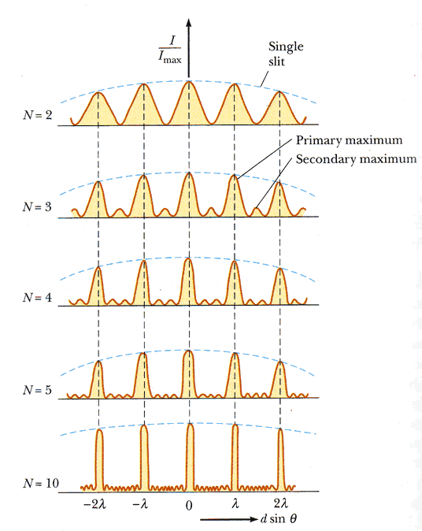
Intensiteitspatroon voor N spleten

Slide 23
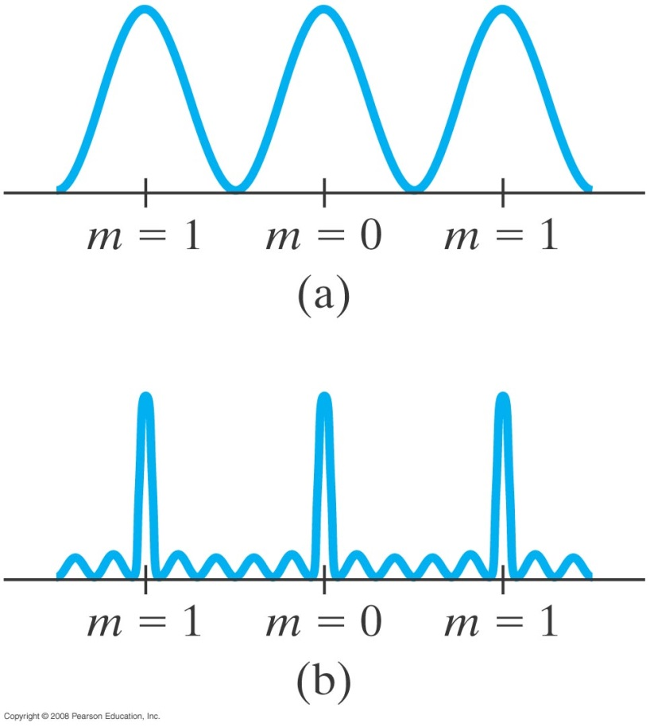
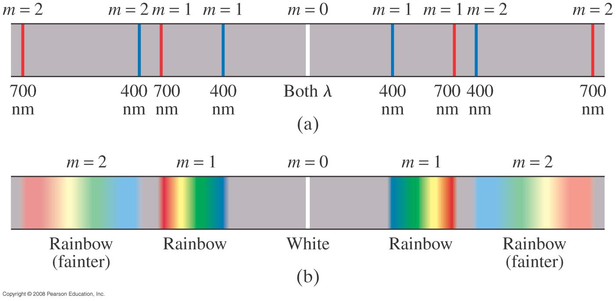
35.8 Buigingsroosters

Slide 24
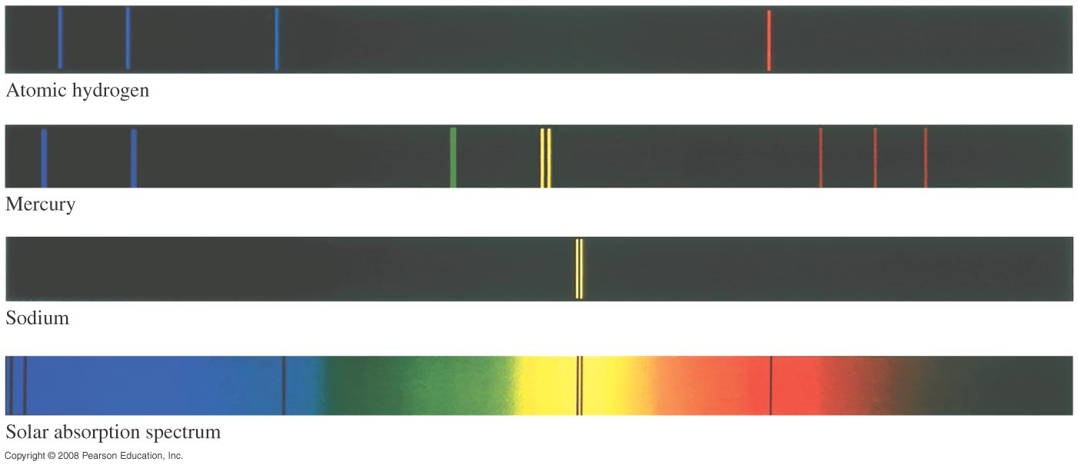
35.9 De spectrometer en spectroscopie

